Slide 1
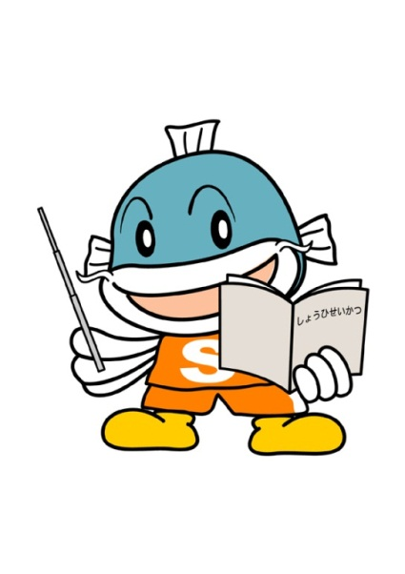
滋賀県消費生活センター 消費者教育①
けいやく
「契約」って どんなこと？ けいやく けいやく ～「契約をする」から「契約をやめる」 まで～
Notes:
では、今日は、
「契約」について、学びます。
「契約をする」ことから、
「契約をやめる」までを知りましょう。

Slide 2
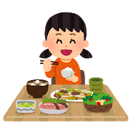
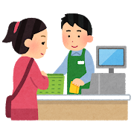
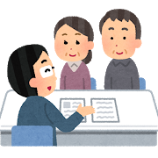
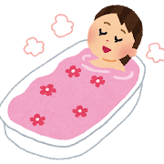
★ はじめに・・・
日々生きていくために、いろんなことをしています。
か
ﾓﾉを買ったり、ｻｰﾋﾞｽの
もうしこ りよう
申込みをして利用します｡
材料を買う
そ
の
た
め
に
道具を買う
電気・ガス・水等を消費
Notes:
私たちは食事をしたり、スマホで音楽を聞いたり、
お風呂に入ったり、日々いろんなことをしています。
それらの生活の為に、材料を買ったり、スマホという商品を買ったり
電気・ガス・水を消費して生活しています。
そういった買い物等の為には、
『モノを買う』『サービスを申し込む」ということをして、
利用できるようになっています。

Slide 3
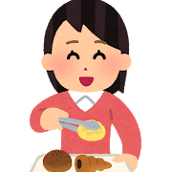
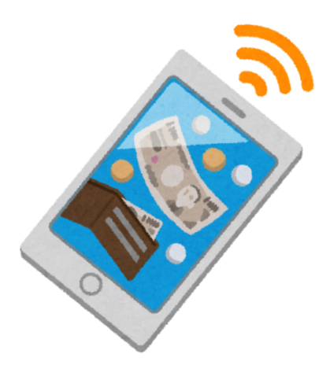
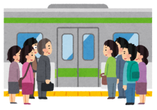
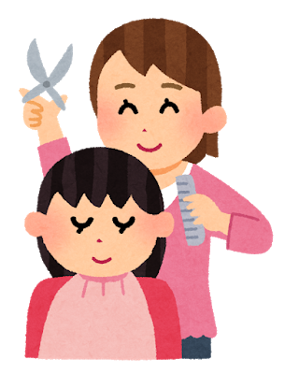
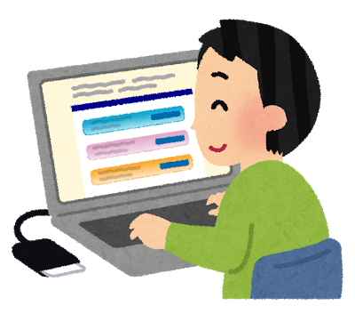
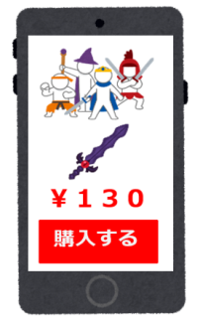
１.こんなこと、したことあるかな？
か
①パンを買う
つか
②スマホを使う
でんしゃ の
③電車に乗る
か
④ネットで買いもの
⑤ゲームで
か
アイテムを買う
かみ き
⑥髪を切る
Notes:
みなさんは、こんなことをしたことありますか?
①パンを買う
②スマホを使う
③電車に乗る
④ネットで買い物をする
⑤ゲームでアイテムを買う
⑥美容院で髪を切る
いかがですか?

Slide 4
１.こんなこと、したことあるかな？
か
①パンを買う
つか
②スマホを使う
でんしゃ の
③電車に乗る
けいやく
これらは、「契約」といいます
か
④ネットで買いもの
⑤ゲームで
か
アイテムを買う
かみ き
⑥髪を切る
Notes:
これらは、毎日の生活で、普段よくみかけられるものですが、
これらはすべて「契約」です。

Slide 5
★ おぼえておきましょう!
しょうひせいかつ
消費生活
しょうひしゃ
消費者
かね はら しょうひん
お金を払って、商品を
こうにゅう せいかつ
購入し、生活すること
しょうひん こうにゅう
商品を 購入し、
しよう ひと
使用する人のこと
Notes:
さて、このような私たちの毎日の生活
つまり、『お金を払って、商品を購入し、生活をすること」を消費生活と言います。
そして、
そのように、商品を購入したり、使用する人のことを「消費者」と言います。
私たちは、生きていく中で、ずっと、消費者であり、
消費生活を過ごすことになります。

Slide 6
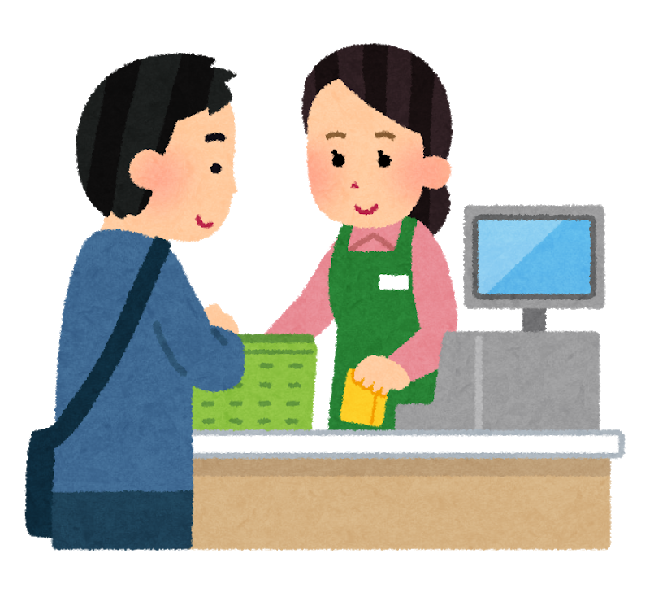
けいやく
★今日のお話は・・・「契約」
毎日の生活のなかで
けいやく
「契約」
どんなものが
あるでしょうか?
さがしてみましょう!
Notes:
さて、改めて、みなさんの生活の中で、
「契約」を探してみましょう。
「本を買う」
「塾に行く」
「自動販売機でジュースを買う」
「新聞を購読する」
「映画を見る」
等

Slide 7
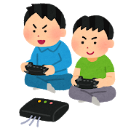
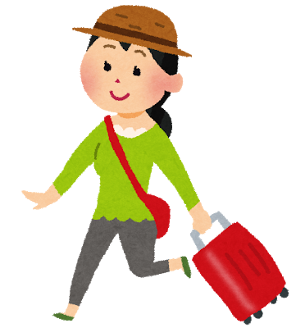
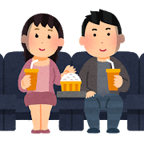
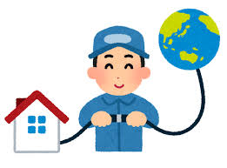
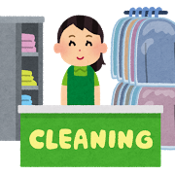
まいにち けいやく
2.毎日、たくさんの契約をしています
あいて
いろんな相手/いろんなこと
Notes:
いくつさがせましたか?
たくさんの契約がありましたね。
いろんな相手といろんなことを契約をしています。
では、契約とは、具体的にどんなことなのでしょうか。

Slide 8
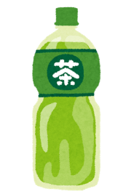
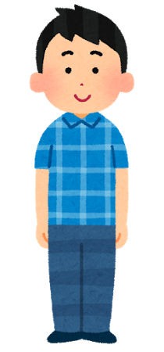
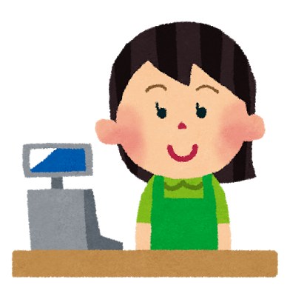
けいやく
3ｰ①.契約ってどんなこと？
これください
もうしこみ
申込
しょうだく
承諾
わかりました
ほうてき せきにん やくそく
法的な責任のある約束
一方的には成立はしません!
Notes:
例えば、『お店で100円のお茶を買う」という場合で考えましょう。
まず、お客さんが、「これ(100円のお茶)を下さい」と言います。
これは、「申込み」になります。
これに対して、お店が「わかりました」と言います。
これは「承諾」となります。
この時、「申込み」に対して、「承諾」された場合、「意思が合致」となります。
そうすると、「契約」が成立します。
この契約は「法的な責任のある約束」となります。
両方の意思が合致して契約は成立しますので、一方的には成立しません。

Slide 9
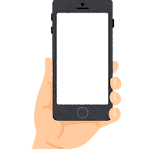
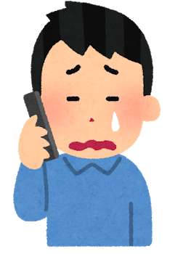
これはどうかんがえればいいの?
SMSの
メッセージ
有料動画の
未納料金が
発生して
おります。
本日中に
連絡なき場合、
法的手続きに
移行致します。
アマゾン●●
電話をかけると・・・
「お客様は●●という動画サイトを
利用しており、料金未納の悪質な
利用者だとみなされて請求が
上がっていきます。」
「本日中に支払わなければ、
民事裁判へ移行します。」
H29 消費者庁 注意喚起より
Notes:
では、スマホにこんなものが届いたらどうでしょう。
SMSで「有料動画の未納料金が発生しております。本日中に連絡なき場合、
法的手続きに移行いたします」とあります。
「有料動画」とありますが、覚えがありません。
いくら、法的手続きといった恐ろしげな言葉が書いていたとしても、
契約が特定されておらず、架空の契約の話と思われます。
そもそも「契約は成立していない」のです。
一方的なことが書かれていても、連絡してはいけません。
電話をかけたりすると、更に怖がらせる言葉を聞くことになります。

Slide 10
これはどうかんがえればいいの?
電話をかけると・・・
有料動画の
未納料金が
発生して
おります。
本日中に
連絡なき場合、
法的手続きに
移行致します。
アマゾン●●
「お客様は●●
という動画サイトを
利用しており、料金未納
の悪質な利用者だとみなされて請求が上がっていきます。」
「本日中に支払わなければ、
民事裁判へ移行します。」
かくう せいきゅう
架空請求です!
連絡してはいけません!!
れんらく
H29 消費者庁 注意喚起より
Notes:
このような事例が消費者庁から注意喚起として、発表されていました。
実在する企業名を騙っていますが、全く関係ありません。
詐欺の手口ですので、連絡してはいけません。
こういったものを「架空請求」と呼びます。
ハガキ・封書・SMS・Eメールになど様々な形で送られますが、
連絡してはいけません。

Slide 11
ほうてき せきにん
3-②.法的な責任ってどんなこと？
ぎむ
義務
ぎむ
義務
だいきん はら
代金を払う
しょうひん わた
商品を渡す
せきにん
責任
しょうひん うけと
商品を受取る
だいきん うけと
代金を受取る
けんり
権利
けんり
権利
けんり
権利
Notes:
さて、『法的な責任のある約束」が「契約」と言いましたが、
「法的な責任」とはどんなことでしょうか。
申込に対し、承諾がされると、お互いに「権利」と「義務」が発生します。
申し込んだ方は、「代金を払う」という義務を果たせば、「商品を受け取る」権利が
あります。
お店の方は、「商品を渡す」という義務を果たせば、「代金を受取る」権利があります。
このように、お互いが、それぞれ「権利」「義務」が生まれます。

Slide 12
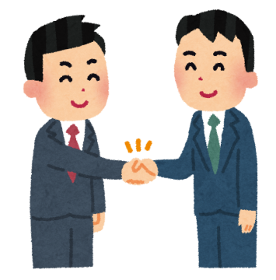
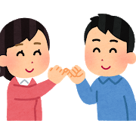
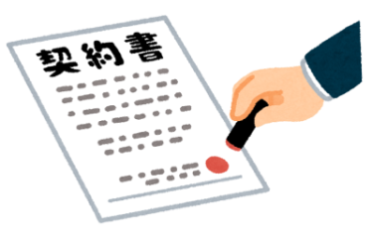
けいやく かたち
4.契約のいろいろな形
けいやくしょめん
契約書面が
なくても
せいりつ
成立
くちやくそく けいやく
口約束でも契約
いんかん
印鑑がなくても
せいりつ
成立
ばめん
場面によっては、
しょめん ひつよう
書面が必要となる
こともあります。
保証契約
訪問販売
ﾏﾙﾁ商法
Notes:
さて、契約には、様々な形があります。
書面がなくても、意思の合致があれば、成立します。
ですから、『口約束』でも契約は成立します。
また、『印鑑』がなくても成立します。
しかし、法律で書面が必要とされている契約もあります。
「保証契約」「訪問販売での契約」「マルチ商法での契約」等

Slide 13
けいやく かたち
4.契約のいろいろな形
けいやくしょめん
契約書面が
なくても
せいりつ
成立
くちやくそく けいやく
口約束でも契約
ほうてき せきにん やくそく
法的な責任のある約束です。
いんかん
印鑑がなくても
せいりつ
成立
ばめん
場面によっては、
しょめん ひつよう
書面が必要となる
こともあります。
保証契約
訪問販売
ﾏﾙﾁ商法
Notes:
しかし、どんな形であっても、契約は「法的な責任のある約束」です。
契約をする際には、内容をしっかり確認しましょう。

Slide 14
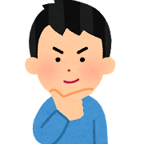
けいやく じゆう
★ 契約の4つの自由!
けいやくていけつ じゆう
①契約締結の自由
あいてかたせんたく じゆう
②相手方選択の自由
けいやく
契約をするか
じゆう
どうかは自由
だれ じゆう
誰とするかは自由
ないようけってい じゆう
③内容決定の自由
けいやくほうほう じゆう
④契約方式の自由
けいやく
どのような契約を
じょうけん
どのような条件で
じゆう
するかは自由
けいやく けいしき
契約の形式は、
こうとう しょめん
口頭でも書面でも OK
Notes:
この契約には、『4つの自由』があります。
①契約締結の自由です。契約をするかどうかは自由です。しなくてもよいのです。
②相手方選択の自由です。誰と契約するかも自由です。
③内容決定の自由です。どのような契約をどのような条件でするかも自由です。
④契約方式の自由です。契約の形式は、口頭でも書面でもOKです。

Slide 15
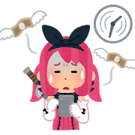
★こんなときどうする?…未成年者の契約
中学2年生
オンラインゲームで、夢中になって、
親のクレジットカードでアイテムを
5万円分も使ってしまった。
どうしよう・・・
親に
内緒
クレジット
カード
5万円
Notes:
では、こんなことが起こったら、どうすればいいでしょう?
中学2年生のある人が、スマホでオンラインゲームをしていました。
頑張って進んでいったのですが、次の段階に進みたくて、
買えないかな・・・と思い、購入ボタンを押してしまいました。
すると、「支払い方法」を選ぶ欄が出て、クレジットカードと表示されていたので、
そのまま選んでみました。
すると、なんとアイテムが買えてしまいました。
びっくりしましたが、買えるなら・・・と思い、どんどん買っていきました。
でも、特に何も言われなかったのでそのままにしていました。
しばらくして、お母さんのクレジットカードの請求で、
「ゲームの会社で5万円の利用があるんだけど、覚えがない?」と
聞かれました。
まさか、本当にクレジットカードでの課金が出来ていたなんて
思っていなかったのに…
これは、ゲーム会社からアイテムを買うという契約が出来ていたことになります。
この契約はやめることが出来るのでしょうか?
「未成年者」が親の許可なくおこづかいを超えるような契約をしていた場合は、
法律で取消をすることが出来ます。

Slide 16
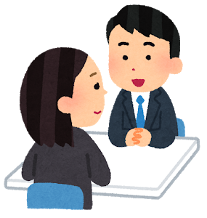
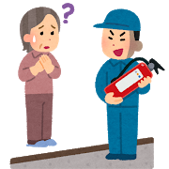
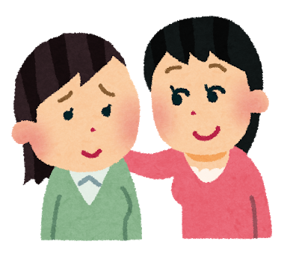
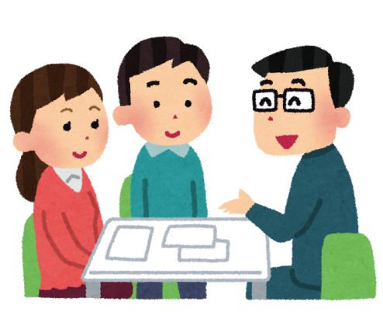
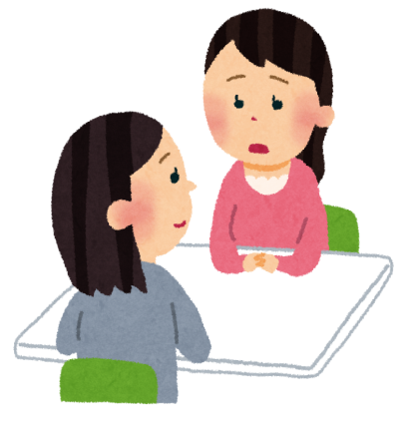
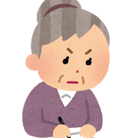
5-①.どんなときに、やめられるの？
未成年者が一人で契約
あらかじめ
やめる時のルールを決めてある契約
訪問販売で契約
未成年者契約の
取消
やめることに合意
クーリング・オフ
Notes:
さて、契約をしていても、やめることはできます。
どんな時にやめられるのでしょうか。
①先ほどの例のように、未成年者が親権者の承諾なしで一人で契約した場合は、
民法の規定で取り消すことが出来ます。
②あらかじめ、キャンセル料や取消料・辞められる条件等
「やめる時のルール」を決めてある契約の時は、
お互いの合意によって、やめられます。
③訪問販売のような場合は、法律の制度で、「クーリング・オフ」というものがあり、
これで契約を無条件でやめられます。

Slide 17
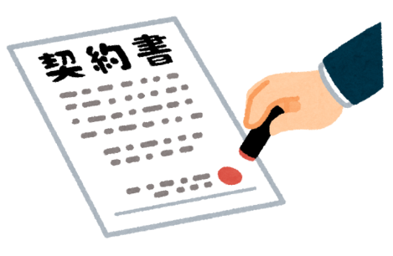
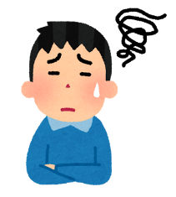
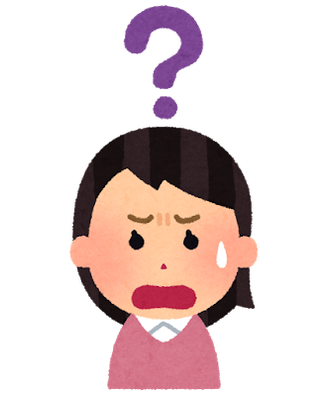
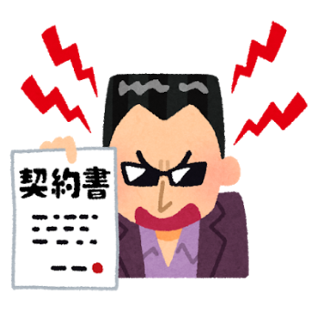
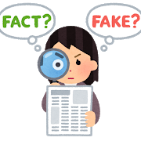
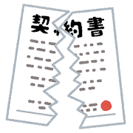
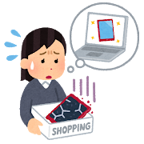
5-②.どんなときに、やめられるの？
契約をしたのに…
契約するつもりはなかったのに…
広告には、
とても良いことが
書いていたけど…
モノが壊れていたり、相手が契約を
守らない
だまされたり、
脅されて…契約
誤った情報を信じて契約
Notes:
また、こんな場合もやめられます。
④契約をしたのに、受け取ったものが壊れていたり、
契約の内容を相手が守らない場合
⑤また、自分は契約するつもりがなかったのに、騙されたり、脅されて
契約をした場合
⑥広告にはとても良いことが書かれていて、その誤った情報を信じて
契約をした場合
です。

Slide 18
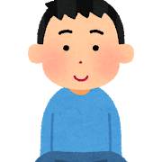
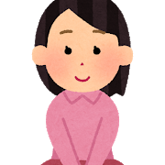
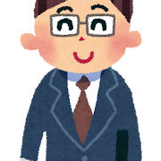
6.どんなふうにやめるの?
話し合い
ゆうこう
有効な
契約
<消費者>
買います
(申込)
やめたい!
合意
⇓
契約成立
法的手続き
①クーリング・オフ
②中途解約
③契約取消
※他にも法的に
やめられる
ものもあります。
<事業者>
売ります
(承諾)
むこう
無効な
契約
Notes:
さて、契約のことをもう一度整理してみましょう。
売買の契約は、消費者の「買いたい」という意思と、販売者の「売りたい」と言う
意思が合致した時に成立します。
この場合、契約は、基本的に有効となります。
しかし、一方的に商品を送り付けるなど
意思の合致がなく、有効とは言えない「無効」なものもあります。
有効な契約の場合、やめたい時には、「話し合い」で合意するか、
または、「法的な手続き」でやめることが出来ます。
その「法的な手続き」の代表的なものは、
①クーリング・オフ
②中途解約
③契約の取消し です。

Slide 19
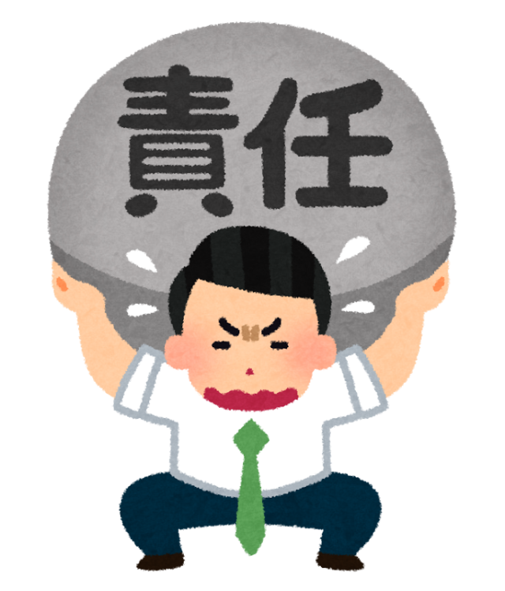
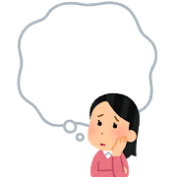
けいやく
【ふりかえり】 [契約のルール]
けいやく
契約を
する
いっぽうてき
一方的には
やめられない
店舗で購入した時…
◆レシートがある
◆使っていない
お店の
立場なら…
でも へんぴん
➡返品できません
Notes:
さて、今日の話しを振り返りましょう。
まず、契約は、相手との合意によって成立するものです。
そして、成立すると、｢法的な責任を持つ約束」となります。
その為、一方的にはやめられません。
たとえば、お店に行って買い物をしたのに、気が変わって商品を返したいと
思ったとしましょう。
たとえ、「レシートがある」「使っていない」と言っても、基本的には
返品は出来ません。
実際には、レシートを見せることで返品を認めてくれるお店もありますが、
それは、「お店のサービス」です。
消費者の権利ではありません。

Slide 20
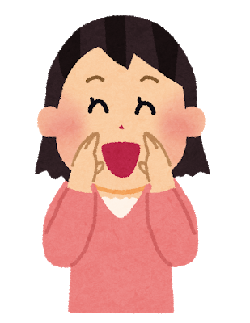
けいやく とき
【ふりかえり】 契約をする時には・・・
けいやく しんちょう
契約は慎重に！
かんが
よく考えて♪
★こわれていたり
しょうひん もんだい ばあい
商品に問題があった場合は
みせ れんらく
⇒お店に連絡！
Notes:
契約のことをいろいろ見てきましたが。
契約には、責任があります。
ですから、慎重に、よく考えることが必要です。
しかし、壊れていた等のように、商品に問題があった場合は、
お店に連絡しましょう。

Slide 22
けい やく
「 契 約 」
クイズにチャレンジ!
Notes:
復習クイズです。

Slide 23
コンビニでパンを
買いました。
これは契約ですか？
○
○
×
Notes:
Q1.コンビニで、パンを買いました。
これは、契約でしょうか。
[答え]
「パンを下さい」という申込みに
「はい、わかりました」という承諾で、契約は成立です。
お客さんは、パンを受け取る権利と、代金を支払う義務があります。
お店は、代金を受取る権利と、パンを渡す義務があります。

Slide 24
契約には、必ず契約書が必要です。
契約書にサインしたり、
印鑑を押さないと
契約になりません。
○
○
×
Notes:
Q2.契約には、必ず契約書が必要です。サインをしたり、印鑑を押さないと
契約にはなりません。
[答え]
これは間違いです。
契約には、自由の原則があります。
書面がなくても、合意によって契約は成立します。

Slide 25
昨日､お店でパソコンを買いました。お金はまだ払っていません。
旅行代が必要になったので、
パソコンをキャンセルします。
できますか？
○
○
×
Notes:
Q3.昨日お店でパソコンを買いました。しかし、旅行へ行くことになり、旅行代が
必要になったので、パソコンをキャンセルしたいと思います。
できますか?
[答え]
未払いだったとしても、自分の都合だけで、勝手にキャンセルはできません。
お店が認めてくれた場合は、できます。

Slide 26
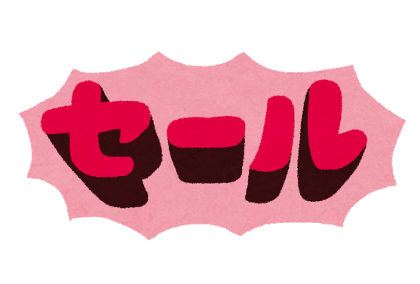
3日前、お店で水を買いました。
しかし、今日には、セールに
なっていました。
一回返品して、安い方で
買い直したいです。できますか？
○
○
×
Notes:
Q4.3日前、お店でお水を買いました。しかし、今日またお店に行ってみると、
セールになって安くなっていました。3日前のものを返して、今日の価格で
買い直したいと思いました。できますか?
[答え]
これはできません。
契約は、法的な責任のある約束です。
自分の都合だけで、一方的にやめることはできません。
お店が認めてくれた場合はできます。

Slide 27
2日前、百貨店で
バッグを買いました｡開封すると
下の方に破れがありました。
交換できますか?
○
○
×
Notes:
Q5.2日前、百貨店でバッグを買いました。開封して、自宅でよく見ると、下の方に
破れがありました。交換できますか?
[答え]
この場合は、できます。
商品に問題があった場合は、交換を求めることが出来ます。
購入した商品は、早めに開封して確認しましょう。

